Slide 1
Evaluación Psicológica POSS-2022
Identificador: R_2yflZtoTOYyOTTa

Slide 2
Table of Contents
Descripción
Estrés ocupacional percibido (POSS)
Índice de capacidad laboral (WAS)
Síntomas psicopatológicos (BSI-18)
Escala Utrecht de Engagement en el Trabajo (UWES)
Personalidad general (BFI 2 XS)
Descripción
Perfil general de personalidad
Marco europeo para la gestión del riesgo psicosocial (PRIMA-EF) (parte 1)
Marco europeo para la gestión del riesgo psicosocial (PRIMA-EF) (parte 2)
Cuestionario de capital psicológico (PCQ-12) (parte 1)
Cuestionario de capital psicológico (PCQ-12) (parte 2)

Slide 3
Descripción
Este informe recoje los datos de la evaluación que se llevó a cabo por la Universidad de Barcelona, Universidad de Murcia y la Asociación de Medicina del Trabajo, a través de una batería de cuestionarios que comprendía varios componentes.
En esta batería, hemos evaluado los siguientes aspectos:
Estrés ocupacional percibido (POSS)
Índice de capacidad laboral (WAS)
Síntomas psicopatológicos (BSI-18)
Escala Utrecht de Engagement en el Trabajo (UWES)
Personalidad general (BFI 2 XS)
Marco europeo para la gestión del riesgo psicosocial (PRIMA-EF)
Cuestionario de capital psicológico (PCQ-12)
En las siguientes páginas, encontrará los datos indentificativos de la persona evaluada y sus resultados en las diferentes pruebas, así como las interpretaciones correspondientes, que han se ser complementadas con la opinión de un técnico especialista.

Slide 4
Estrés ocupacional percibido (POSS)
Estos son los resultados de la persona R_2yflZtoTOYyOTTa, de sexo Femenino de 41 años de edad, con estudios Superiores, con un puesto de Tecnica de prevencion de riesgos laborales, de la provincia de Madrid.
El estrés ocupacional percibido es la cantidad de estrés de la que un individuo es consciente y que ocurre en su ambiente laboral y por motivos laborales.
La persona candidata R_2yflZtoTOYyOTTa ha respondido al POSS, obteniendo una puntuación de 47.4431818 que corresponde a un nivel medio de percepción de estrés ocupacional.

Slide 5
Índice de capacidad laboral (WAS)
El Índice de capacidad laboral es una medida de la percepción de un individuo sobre su capacidad para trabajar y desempeñarse en su trabajo.
La persona candidata R_2yflZtoTOYyOTTa ha respondido al WAS, obteniendo una puntuación de 36.3383104 que corresponde a un nivel medio de percepción de capacidad laboral.

Slide 6
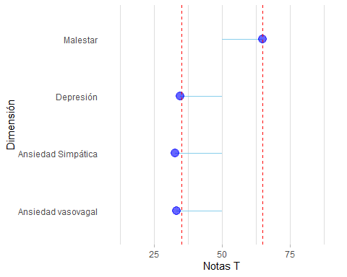
Síntomas psicopatológicos (BSI-18)
Interpretación
Ansiedad vasovagal (buena salud).
Ansiedad simpática (buena salud).
Depresión (buena salud).
Malestar psicológico (salud estable).
Esta interpretación se basa en Derogatis LR. Brief Symptom Inventory (BSI)-18. Administration, scoring and procedures manual. Minneapolis: NCS Pearson, 2001.
Notas T

Slide 7
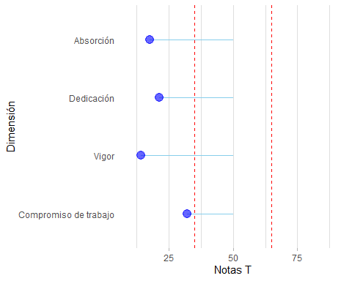
Escala Utrecht de Engagement en el Trabajo (UWES)
Interpretación
Compromiso de trabajo (bajo). Esta persona muestra generalmente un compromiso con el trabajo bajo, por debajo de la población.
Vigor (bajo). Esta persona muestra generalmente niveles bajos de vigor que se pueden manifestar en poca energía en el trabajo, pocas ganas de trabajar y poca persistencia.
Dedicación (baja). Esta persona muestra generalmente niveles bajos de dedicación que se pueden manifestar en no encontrarle un propósito al trabajo, poco entusiasmo e inspiración en su trabajo, no sentir orgullo por lo que se hace y no sentirse retado por el trabajo.
Absorción (baja). Esta persona muestra generalmente niveles bajos de absorción que se pueden manifestar en distracciones con cualquier cosa que no pertenezca al trabajo y una desconexión con su trabajo.
Esta interpretación se basa en Schaufeli, W. B., Salanova, M., González-Romá, V., & Bakker, A. B. The measurement of engagement and burnout: A two sample confirmatory factor analytic approach. Journal of Happiness studies, 3(1), 71-92, 2002.
Notas T

Slide 8
Personalidad general (BFI 2 XS)
Descripción
Las escalas usadas resumen la personalidad en 5 dimensiones:
Emocionalidad negativa o la tendencia a presentar inestabilidad emocional
Extraversión o la tendencia a ser sociable y hablador.
Cordialidad o la tendencia a pensar bien de los demás y estar en buenos términos con los otros.
Responsabilidad (Consciencia) o la tendencia a llevar a término las tareas con orden y perseverancia.
Apertura a la experiencia o la tendencia a buscar estímulos nuevos y poco comunes, sentirse llamado por el arte y la belleza.
En la siguiente página se muestra el puntaje en estas dimensiones. Estos puntajes no son ni buenos ni malos, solamente describen recursos que posee la persona para lidiar con las necesidades del medio ambiente.

Slide 9
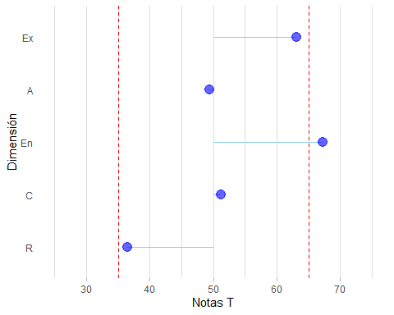
Perfil general de personalidad
Interpretación
Responsabilidad (medio).
Cordialidad (medio).
Apertura (medio).
Extraversión (medio).
Emocionalidad negativa (alta)
Esta interpretación se basa en Gallardo-Pujol, D., Rouco, V., Cortijos-Bernabeu, A., Oceja, L., Soto, C. J., & John, O. P. (2022). Factor structure, gender invariance, measurement properties, and short forms of the Spanish adaptation of the Big Five Inventory-2. Psychological Test Adaptation and Development
Notas T

Slide 10
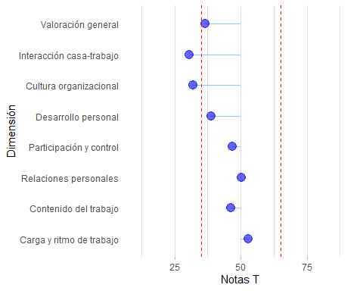
Marco europeo para la gestión del riesgo psicosocial (PRIMA-EF) (parte 1)
Interpretación
Carga y ritmo de trabajo. La persona muestra generalmente una carga de trabajo media: algo de presión por entregas a tiempo pero la cantidad de trabajo de la que es responsable la puede gestionar sin problemas.
Contenido del trabajo. La persona experimenta generalmente algo de variedad en su trabajo.
Relaciones personales. La persona experimenta generalmente algunas buenas relaciones interpersonales dentro de su contexto laboral.
Participación y control. La persona experimentas generalmente pocas o ninguna oportunidad para tomar decisiones en su ámbito laboral.
Notas T

Slide 11
Marco europeo para la gestión del riesgo psicosocial (PRIMA-EF) (parte 2)
Interpretación
Cultura organizacional. La persona experimenta que en su trabajo existen pocas ocasiones en las que se ha sentido apoyado y que las comunicaciones sean oportunas y efectivas.
Interacción casa-trabajo. La persona experimenta problemas para coordinar su horario laboral con sus actividades personales y familiares.
Desarrollo personal. La persona experimenta generalmente algunas oportunidades de recibir una promoción en su trabajo.
Cultura organizacional. La persona experimenta generalmente que en su trabajo existen algunas ocasiones en las que se ha sentido apoyado y que las comunicaciones son oportunas y efectivas.
Interacción casa-trabajo. La persona experimenta generalmente ciertos problemas para coordinar su horario laboral con sus actividades personales y familiares.
Esta interpretación se basa en Leka, S., & Cox, T. (2008). PRIMA-EF. Best practise in work-related stress management interventions.
Notas T

Slide 12
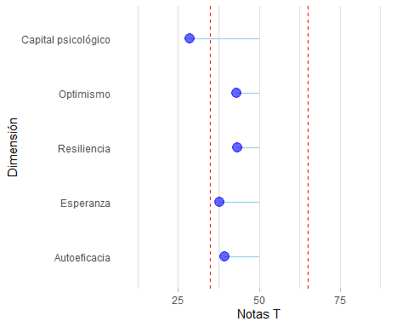
Cuestionario de capital psicológico (PCQ-12) (parte 1)
Interpretación
Autoeficacia: esta persona se describe en general con algunos recursos para lidiar con las situaciones laborales.
Esperanza: esta persona se describe en general con cierta capacidad para planificar su futuro y para motivarse en conseguir lo que se propone.
Resiliencia: esta persona se percibe en general con cierta capacidad para enfrentar adversidades y recuperarse de sus efectos negativos.
Optimismo: esta persona percibe en general su entorno y sus situaciones con cierto optimismo.
Notas T

Slide 13
Cuestionario de capital psicológico (PCQ-12) (parte 2)
Interpretación
Capital psicológico: esta persona presenta en general un perfil con niveles bajos de confianza, esperanza, resilencia y optimismo.
Esta interpretación se basa en López-Núñez, MI, de Jesús, SN, Viseu, J, & Santana-Cárdenas, S. Capital psicológico de los trabajadores en España. Análisis factorial confirmatorio del PCQ-12. Revista Iberoamericana de Diagnóstico y Evaluación-e Avaliação Psicológica, 3(48), 67-79.
Notas T

